Slide 1

node.js

Slide 2





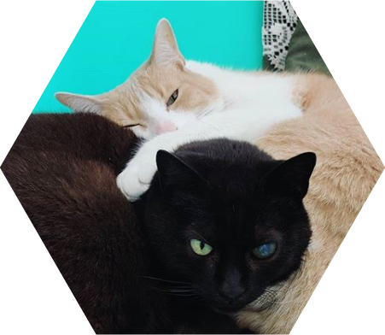



¡Hola!
Bel Rey
Diseñadora gráfica
Desarrolladora fullstack
CMO en CourseIt
Mamá de una personita, seis gatos y un perro
FAN de node.js

Slide 3

¿Qué es Node.js?
Node.js es un entorno de ejecución de Javascript
Nos permite correr Javascript en el servidor (¡Ya no estamos atadas al browser!)
Utiliza el mismo motor que Google Chrome
Single-thread
Asíncrono / no bloqueante
Nos regala algunas funcionalidades nativas como
Acceso al sistema de archivos
Requests HTTP

Slide 4

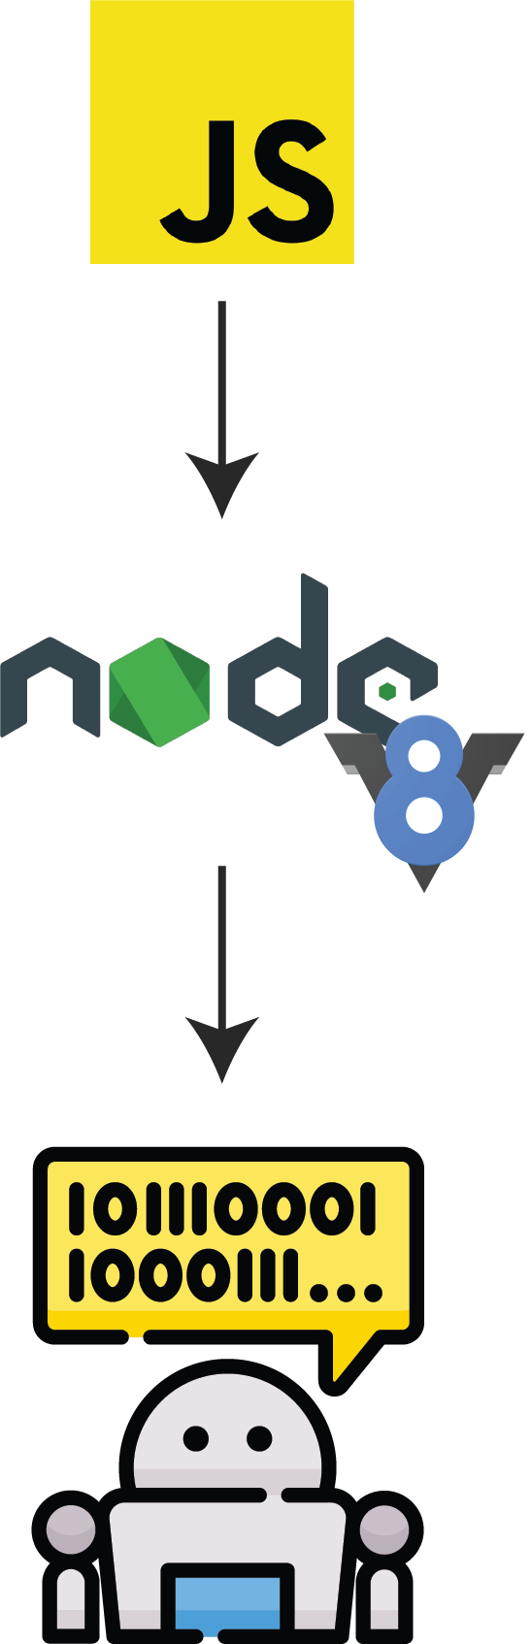
¿Cómo funciona?

Slide 5

¿Qué podemos hacer con Node?
Backend
APIs
Conexión a bases de datos
Manejo del sistema de archivos
Scripting
Bots
¡Y muchas cosas más!

Slide 6


Ventajas de usar Node
Javascript es un lenguaje amigable para aprender
Elimina la necesidad de cambiar de lenguaje entre frontend y backend
Escalabilidad
Fácil de configurar y comenzar a usar
¡La comunidad!
Node tiene el ecosistema más grande de librerías en el mundo
También tiene los mejores stickers

Slide 7




¿Quienes lo utilizan?

Slide 8

Primeros pasos
Instalar node
nodejs.org
verificar instalación / versión
node -v

Slide 9
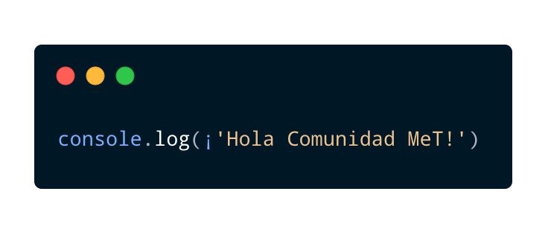
Listas para empezar
Creando nuestro primer archivo .js en node
Corriendo archivos .js en node

Slide 10
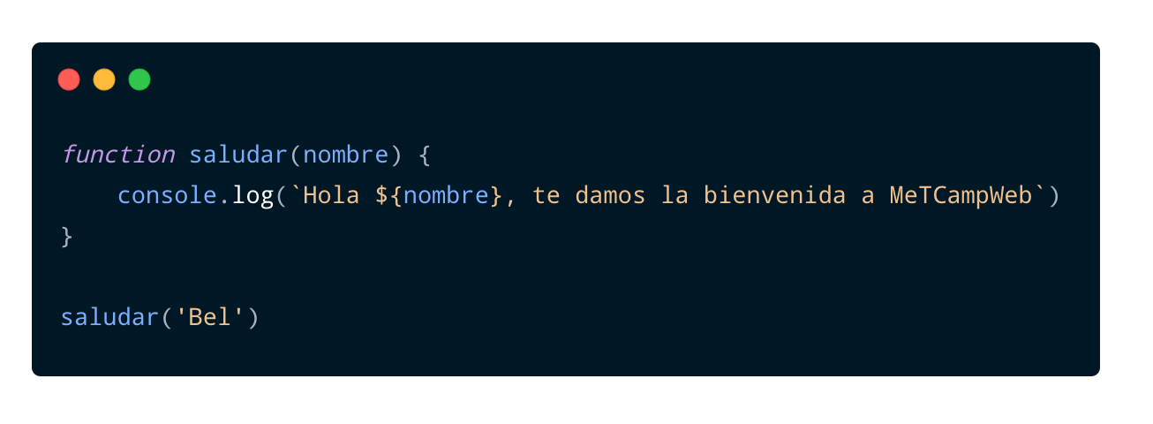
¿Qué podemos hacer con node?
Funciones
Podemos utilizar console.log igual que en el navegador

Slide 11
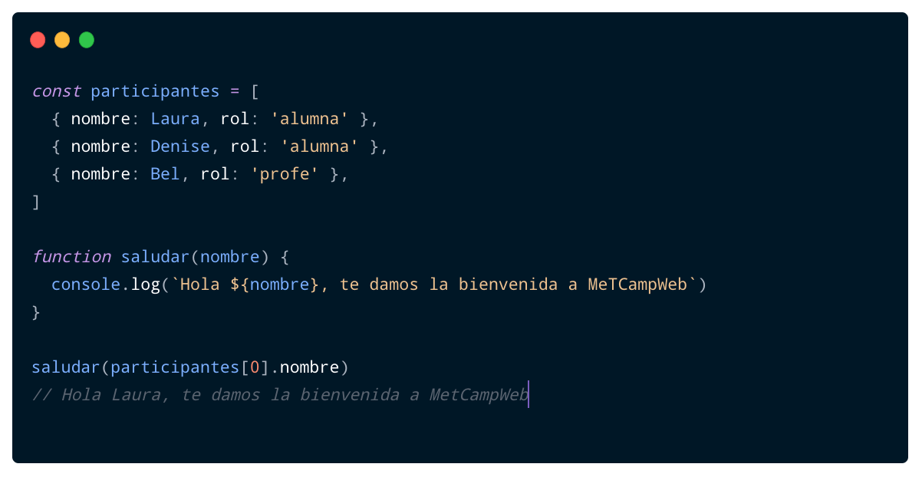
¿Qué podemos hacer con node?
y utilizar estructuras de datos como objetos y arrays

Slide 12
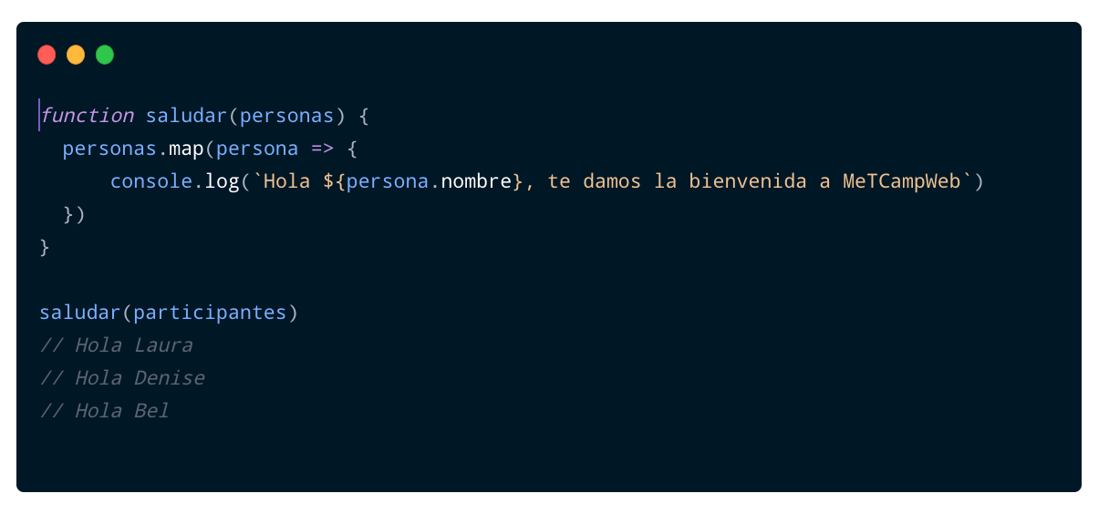
¿Qué podemos hacer con node?
También métodos de array y condicionales

Slide 13
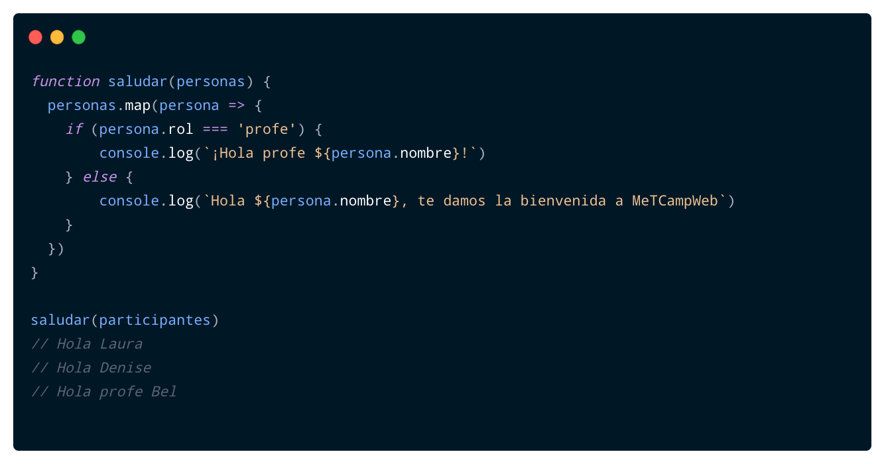
¿Qué podemos hacer con node?

Slide 14
...en conclusión
Node nos permite tener toda la funcionalidad de Javascript por fuera del navegador
Pero además…

Slide 15
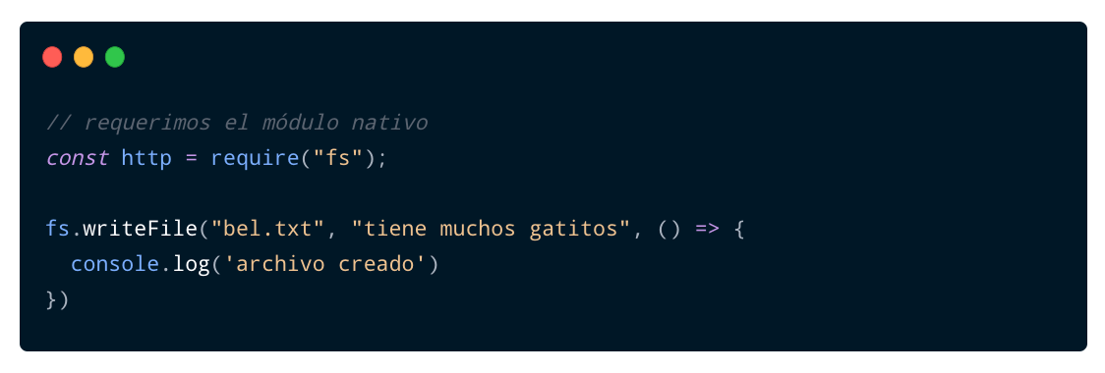
Funcionalidades específicas de node
Módulos nativos que podemos requerir
http
FS
¿Donde los encontramos?
lhttps://nodejs.org/dist/latest-v12.x/docs/api/

Slide 16
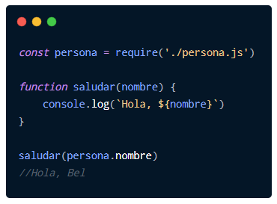
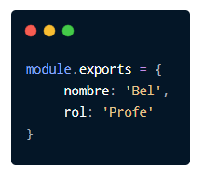
Funcionalidades específicas de node
Requerir archivos propios
module.exports
Es un objeto que nos permite exportar funciones, variables, etc….y accederlas desde otro archivo
require
Nos permite utilizar lo que exportamos

Slide 17
NPM
¿Que es NPM?
https://www.npmjs.com/
Si tenemos un problema posiblemente ya exista una librería de npm que intenta resolverlo
Y si no existe… ¡Podemos crearla!

Slide 18

Y ahora que ya conocemos npm...
¡Instalemos nodemon!
Vigila los cambios en nuestro archivo para que no tengamos que escribir node nombreDelArchivo.js todo el tiempo
npm install -g nodemon

Slide 19
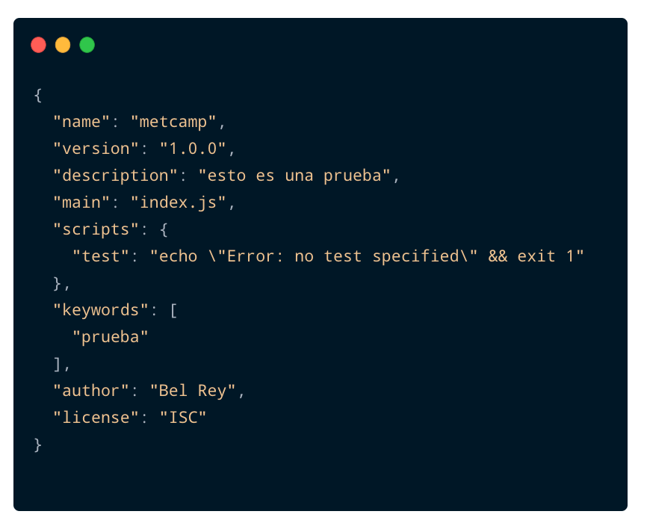
Inicializando nuestro proyecto en node
npm init
nuestro primer npm init
¿Que es el package.json?

Slide 20
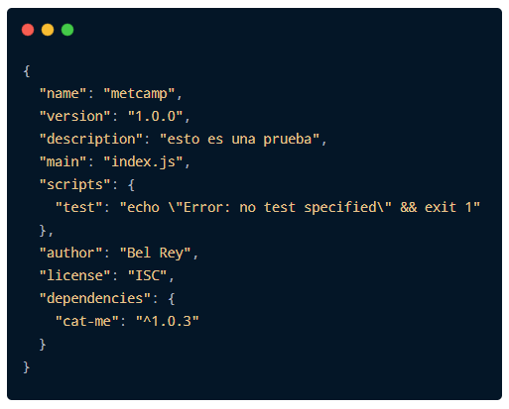
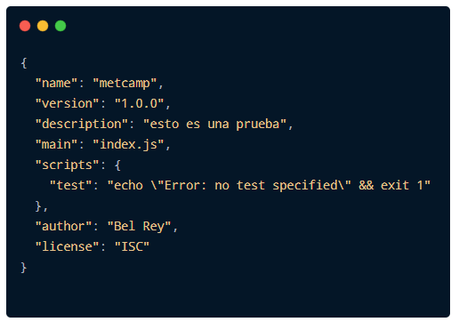
Utilizando librerías externas
npm install cat-me
https://www.npmjs.com/package/cat-me

Slide 21
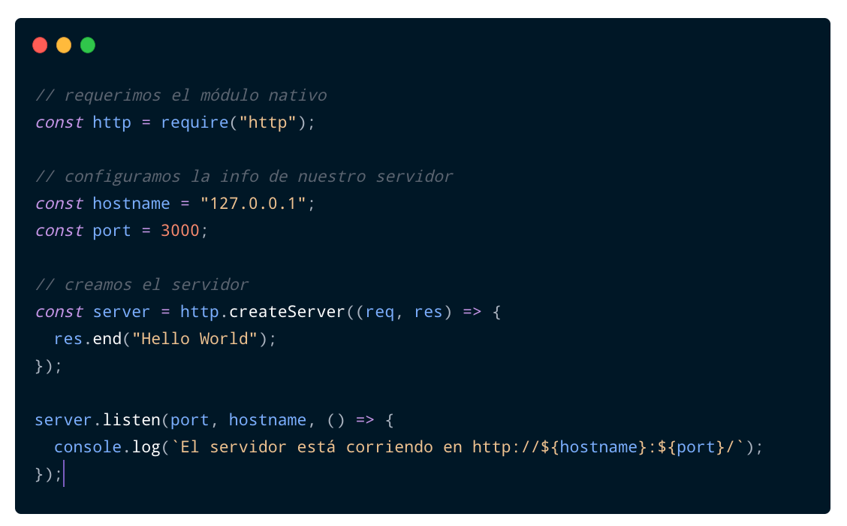
Nuestro primer servidor en node

Slide 22
Recursos útiles
nodejs.org
npmjs.com
#TeLoExplicoConGatitos
Diferencias entre frontend y backend
¿Qué es node.js?
HTTP Requests
CourseIt
Cursos online
Desafíos
Artículos y más

Slide 23
¡A practicar!
Crear una carpeta para alojar nuestro proyecto
Instalar nodemon
Inicializar nuestro proyecto
npm init -y
Hacer nuestro primer console.log en node
https://www.youtube.com/watch?v=rayA3N3FggM
Crear un módulo exportable
que tenga un objeto con nuestro nombre y edad
requerir nuestro módulo desde index.js
Imprimir en consola ‘Hola. soy ${nombre} y tengo ${edad}’

